Slide 1
SISTEM PENUNJANG KEPUTUSAN PENENTUAN BONUS TAHUNAN
MENGGUNAKAN METODE ANALITYCAL HIERARCKY
PROSES (AHP) PADA JAKARTA EYECENTER

Slide 2
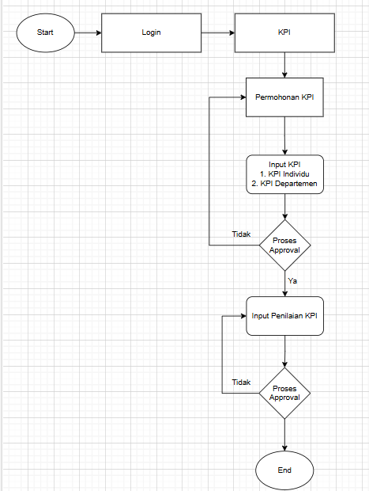
Alur Input KPI - Penilaian

Slide 3
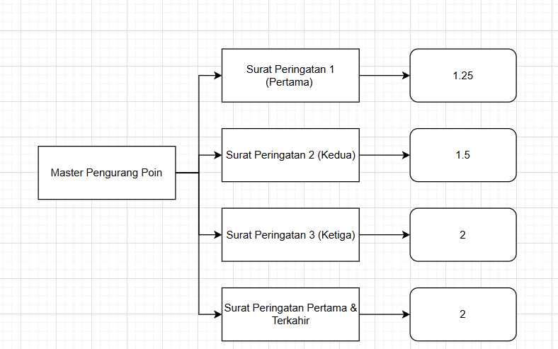
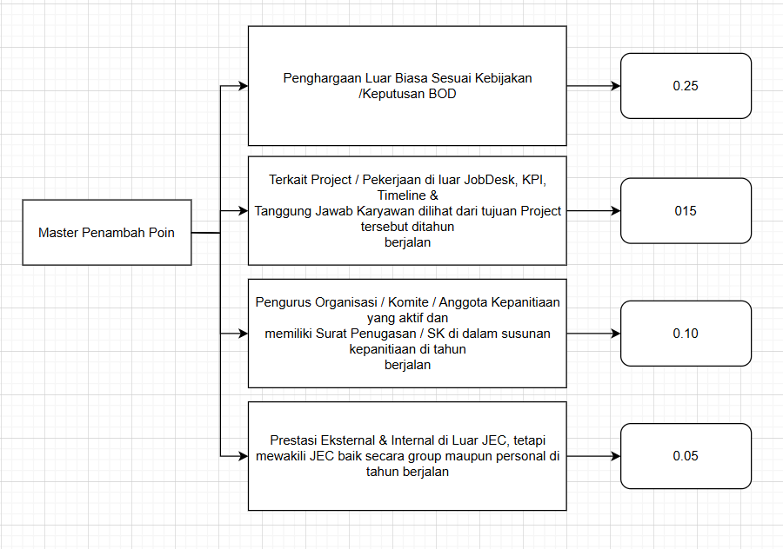
Master KPI

Slide 4
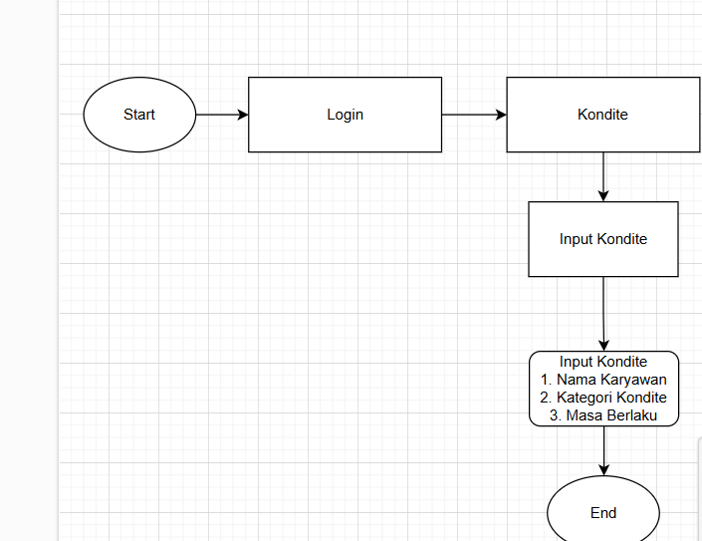
Kondite

Slide 5
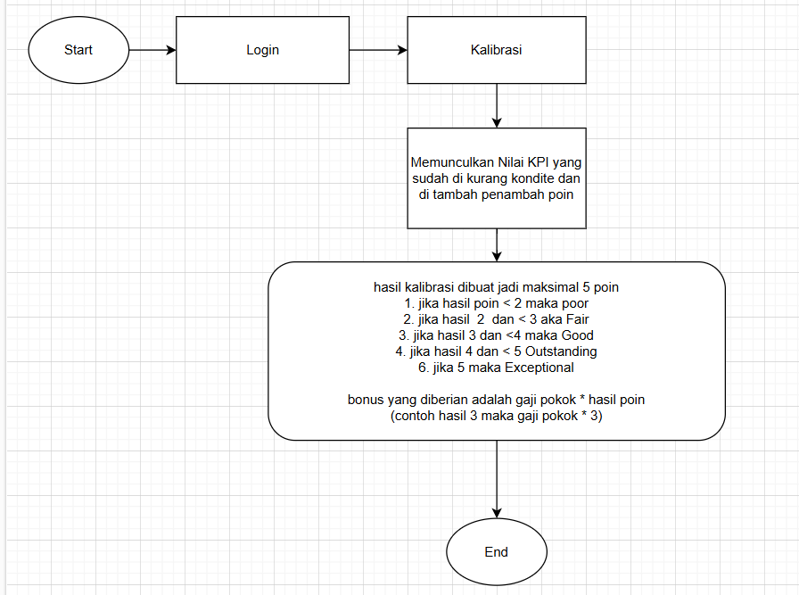
Kalibrasi

